Slide 1


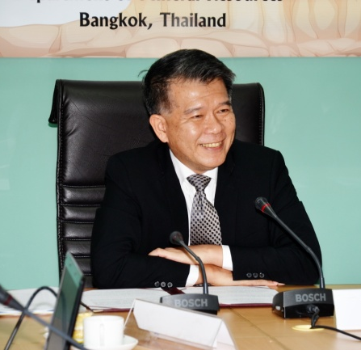
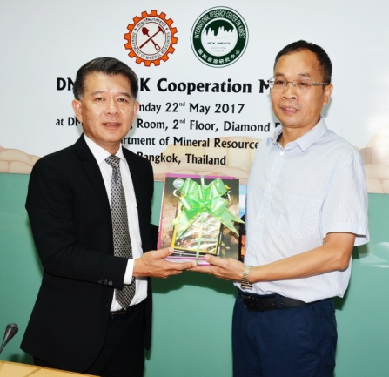
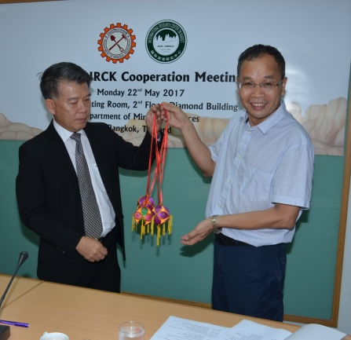
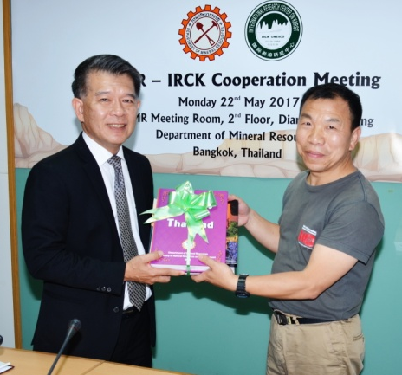
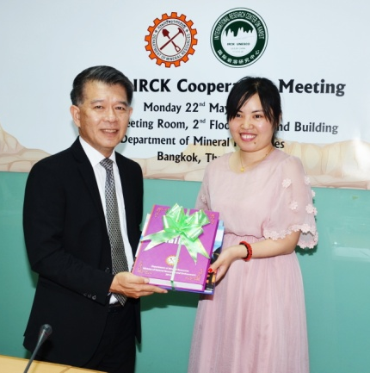
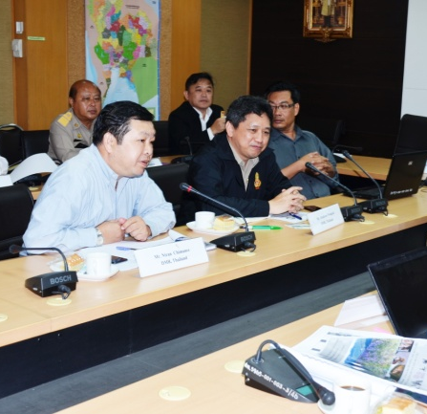
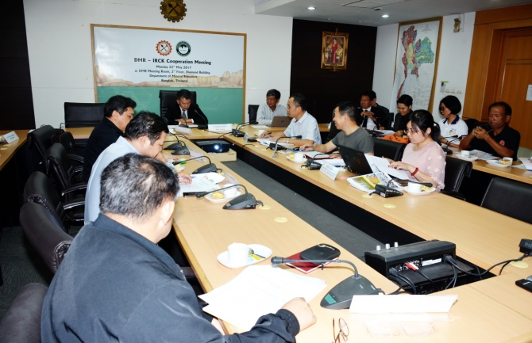
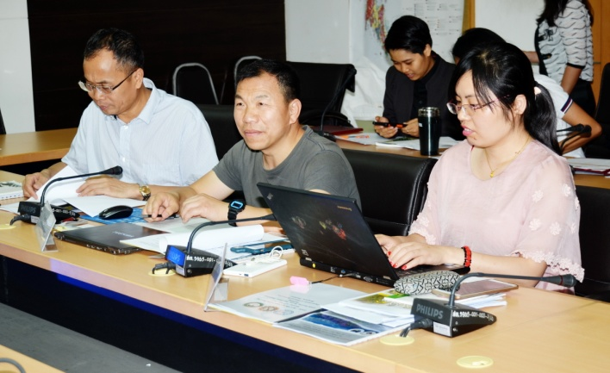
ข่าว
กระทรวงทรัพยากรธรรมชาติและสิ่งแวดล้อม
กรมทรัพยากรธรณี
๗๕/๑๐ ถ.พระรามที่ ๖ ทุ่งพญาไท เขตราชเทวี กรุงเทพฯ ๑๐๔๐๐ โทรศัพท์ ๐-๒๖๒๑-๙๖๐๓ โทรสาร ๐-๒๖๒๑-๙๖๐๒ www.dmr.go.th
กรมทรัพยากรธรณีหารือความร่วมมือทางวิชาการด้านธรณีวิทยาและทรัพยากรธรณีไทย-จีน
ในวันจันทร์ที่ ๒๒ พฤษภาคม ๒๕๖๐ กรมทรัพยากรธรณีประชุมหารือความร่วมมือทางวิชาการด้านธรณีวิทยาและทรัพยากรธรณีไทย-จีน ระหว่างกรมทรัพยากรธรณี และ ศูนย์วิจัยธรณีวิทยาเทือกเขาหินปูนนานาชาติ สาธาณรัฐประชาชนจีน ประกอบด้วย ความร่วมมือทางวิชาการด้านธรณีวิทยา ธรณีวิทยาสิ่งแวดล้อมและธรณีพิบัติภัย และการเตรียมการประเมินผลอุทยานสตูลเป็นอุทยานธรณีโลกของยูเนสโก ณ ห้องประชุม ชั้น ๒ อาคารเพชร
กระทรวงทรัพยากรธรรมชาติและสิ่งแวดล้อม/กรมทรัพยากรธรณี วันที่ ๒๒ พฤษภาคม ๒๕๖๐

